Slide 1
MVVM Pattern

Slide 2
MVVM (Model-View-ViewModel)
Паттерн MVVM (Model-View-ViewModel) дозволяє відокремити логіку програми від візуальної частини (подання). Цей патерн є архітектурним, тобто він задає загальну архітектуру програми.
Цей патерн був представлений Джоном Госсманом (John Gossman) у 2005 році як модифікація шаблону Presentation Model і був спочатку націлений на розробку додатків WPF. І хоча зараз цей патерн вийшов за межі WPF і застосовується в різних технологіях, у тому числі при розробці під Android, iOS, проте WPF є досить показовою технологією, яка розкриває можливості даного патерну.

Slide 3
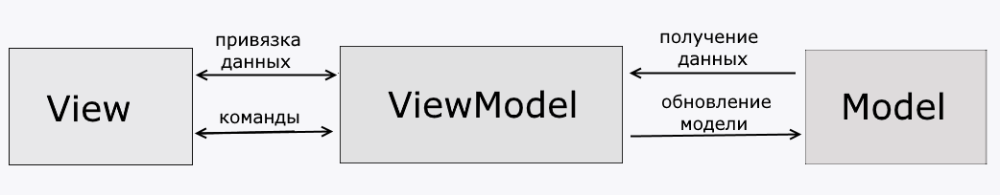
MVVM складається з трьох компонентів: - моделі (Model) - моделі уявлення (ViewModel) - уявлення (View)

Slide 4
Model
Модель описує дані, що використовуються в додатку. Моделі можуть містити логіку, безпосередньо пов'язану з цими даними, наприклад, логіку валідації властивостей моделі. У той же час модель не повинна містити жодної логіки, пов'язаної з відображенням даних та взаємодією з візуальними елементами керування.
Нерідко модель реалізує інтерфейси INotifyPropertyChanged або INotifyCollectionChanged, які дозволяють повідомляти систему про зміни властивостей моделі. Завдяки цьому полегшується прив'язка до подання, хоча знову ж таки пряма взаємодія між моделлю і уявленням відсутня.

Slide 5
View
View або уявлення визначає візуальний інтерфейс, через який користувач взаємодіє з програмою. Стосовно WPF уявлення - це код xaml, який визначає інтерфейс у вигляді кнопок, текстових полів та інших візуальних елементів.
Хоча вікно (клас Window) у WPF може містити як інтерфейс у xaml, так і прив'язаний до нього код C#, проте в ідеалі код C# не повинен містити якоїсь логіки, крім хіба що конструктора, який викликає метод InitializeComponent і виконує початкову ініціалізацію вікна. Вся основна логіка програми виноситься в компонент ViewModel.
Але коли в файлі пов'язаного коду все може бути певна логіка, яку складно продати в рамках патерну MVVM в ViewModel.
Уявлення не обробляє події за рідкісним винятком, а виконує дії в основному за допомогою команд.

Slide 6
ViewModel
ViewModel або модель уявлення пов'язує модель і подання через механізм прив'язування даних. Якщо в моделі змінюються значення властивостей, при реалізації моделлю інтерфейсу INotifyPropertyChanged автоматично йде зміна даних, що відображаються в поданні, хоча безпосередньо модель і уявлення не пов'язані.
ViewModel також містить логіку з отримання даних з моделі, які потім передаються у виставу. І також VewModel визначає логіку щодо оновлення даних у моделі.
Оскільки елементи уявлення, тобто візуальні компоненти типу кнопок, не використовую
Наприклад, користувач бажає зберегти введені в текстове поле дані. Він натискає кнопку і тим самим відправляє команду в ViewModel. А ViewModel вже отримує передані дані і відповідно до них оновлює модель.
Підсумком застосування патерну MVVM є функціональний поділ програми на три компоненти, які простіше розробляти та тестувати, а також надалі модифікувати та підтримувати. ть події, уявлення взаємодіє з ViewModel за допомогою команд.

Slide 7
Відмінності MVC & MVVM & MVP
Найбільш поширені види MVC-патерну, це:
Model-View-Controller
Model-View-Presenter
Model-View-View Model

Slide 8
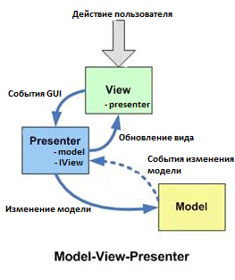
Model-View-Presenter
Данный подход позволяет создавать абстракцию представления. Для этого необходимо выделить интерфейс представления с определенным набором свойств и методов. Презентер, в свою очередь, получает ссылку на реализацию интерфейса, подписывается на события представления и по запросу изменяет модель. Признаки презентера: Двухсторонняя коммуникация с представлением;
Представление взаимодействует напрямую с презентером, путем вызова соответствующих функций или событий экземпляра презентера;
Презентер взаимодействует с View путем использования специального интерфейса, реализованного представлением;
Один экземпляр презентера связан с одним отображением. Реализация: Каждое представление должно реализовывать соответствующий интерфейс. Интерфейс представления определяет набор функций и событий, необходимых для взаимодействия с пользователем (например, IView.ShowErrorMessage(string msg)). Презентер должен иметь ссылку на реализацию соответствующего интерфейса, которую обычно передают в конструкторе. Логика представления должна иметь ссылку на экземпляр презентера. Все события представления передаются для обработки в презентер и практически никогда не обрабатываются логикой представления (в т.ч. создания других представлений). Пример использования: Windows Forms.

Slide 9
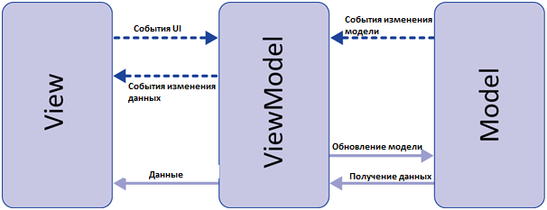
Model-View-View Model
Данный подход позволяет связывать элементы представления со свойствами и событиями View-модели. Можно утверждать, что каждый слой этого паттерна не знает о существовании другого слоя. Признаки View-модели: Двухсторонняя коммуникация с представлением;
View-модель — это абстракция представления. Обычно означает, что свойства представления совпадают со свойствами View-модели / модели
View-модель не имеет ссылки на интерфейс представления (IView). Изменение состояния View-модели автоматически изменяет представление и наоборот, поскольку используется механизм связывания данных (Bindings)
Один экземпляр View-модели связан с одним отображением. Реализация: При использовании этого паттерна, представление не реализует соответствующий интерфейс (IView). Представление должно иметь ссылку на источник данных (DataContex), которым в данном случае является View-модель. Элементы представления связаны (Bind) с соответствующими свойствами и событиями View-модели. В свою очередь, View-модель реализует специальный интерфейс, который используется для автоматического обновления элементов представления. Примером такого интерфейса в WPF может быть INotifyPropertyChanged. Пример использования: WPF

Slide 10
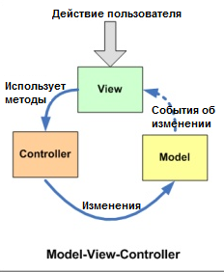
Model-View-Controller
Основная идея этого паттерна в том, что и контроллер и представление зависят от модели, но модель никак не зависит от этих двух компонент. Признаки контроллера
Контроллер определяет, какие представление должно быть отображено в данный момент;
События представления могут повлиять только на контроллер.контроллер может повлиять на модель и определить другое представление.
Возможно несколько представлений только для одного контроллера;
Реализация: Контроллер перехватывает событие извне и в соответствии с заложенной в него логикой, реагирует на это событие изменяя Mодель, посредством вызова соответствующего метода. После изменения Модель использует событие о том что она изменилась, и все подписанные на это события Представления, получив его, обращаются к Модели за обновленными данными, после чего их и отображают. Пример использования: MVC ASP.NET

Slide 11
Summary
Реализация MVVM и MVP-паттернов, на первый взгляд, выглядит достаточно простой схожей. Однако, для MVVM связывание представления с View-моделью осуществляется автоматически, а для MVP — необходимо программировать MVC, по-видимому, имеет больше возможностей по управлению представлением. Общие правила выбора паттерна
MVVM
- Используется в ситуации, когда возможно связывание данных без необходимости ввода специальных интерфейсов представления (т.е. отсутствует необходимость реализовывать IView);
- Частым примером является технология WPF. MVP
- Используется в ситуации, когда невозможно связывание данных (нельзя использовать Binding);
- Частым примером может быть использование Windows Forms. MVC
- Используется в ситуации, когда связь между представление и другими частями приложения невозможна (и Вы не можете использовать MVVM или MVP);
- Частым примером использования может служить ASP.NET MVC.

